Slide 1
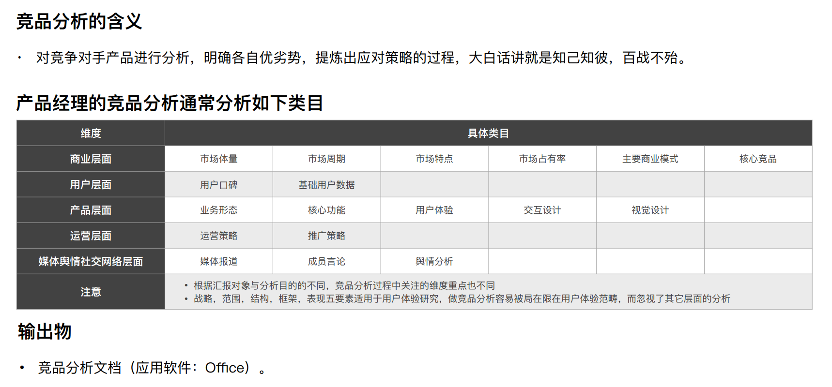

Slide 2
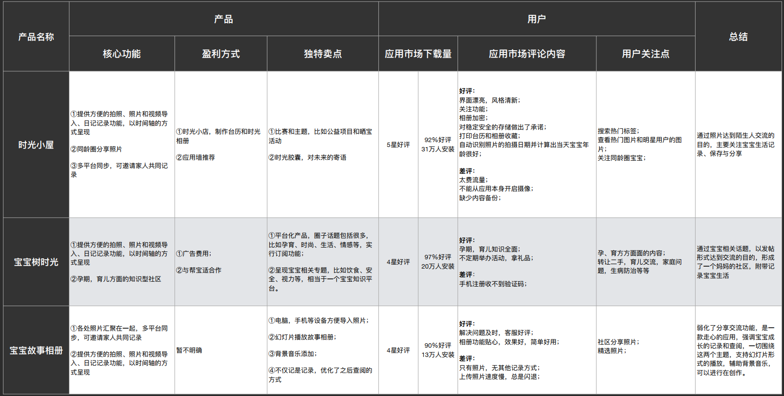

Slide 3

举个例子：拆解作业帮

